Slide 1
Запорізький національний університет Кафедра фізіології, імунології і біохімії з курсом цивільного захисту та медицини
ОП «Середня освіта (біологія та здоров’я людини)»
ВІКОВА ІМУНОЛОГІЯ
Змістовий модуль 8
Лабораторне заняття №8
Імунна система при старінні.
Iмунологiя пухлин (4 год)
Notes:
<номер>

Slide 2
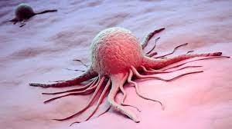
План
Імунна система при старінні. Розвиток та інволюція тимусу як відображення участі його у морфогенезі тканин і органів. Лімфоцити — регулятори росту соматичних тканин. Розвиток периферичних органів імунітету і характеристика імунітету в різні періоди післянатального онтогенезу. Роль вікової інволюції тимусу в змінах імунної реактивності при старінні організму. Імунна система і тривалість життя організмів. Iмунорегуляторнi процеси в похилому вiцi. Iмуннi теорiї старiння. Імунопатологiя у осіб похилого вiку. Імунно-регуляторна теорія старіння. Імунозапальна теорія старіння. Фактори, що впливають на старіння системи імунітету.
Проблеми канцерогенезу. Імунологія пухлин. Біологічні особливості злоякісних і доброякісних пухлин. Канцерогенні фактори: хімічні, фізичні, біологічні. ДНКові і РНКові онковіруси. Механізми канцерогенеза. Теорії канцерогенеза. Вірусні онкогени і клітинні протоонкогени. Онкобілки і їх роль у пухлинній трансформації клітин. Антиканцерогенні механізми. Ведуча роль імунної системи у протипухлинному захисті. Антибластомні та пробластомні механізми взаємодії імунної системи організму «хазяїна» та пухлини. Фактори імунологічної резистентності пухлини. Поняття про пухлиноасоційовані антигени. Імуносупресивна дія пухлин. Імунні зміни у онкологічних хворих. Імунодіагностика, в т.ч. диференціальна відповідно до CD-фенотипу пухлинних клітин. Сучасні підходи до імунотерапії хворого з онкологічними захворюваннями. Визначення поняття аутоімунних реакцій, аутоімунної хвороби. Механізми зриву імунологічної толерантності, роль генетичних факторів.

Slide 3
Завдання 1. Проаналізуйте значення основних вікових змін в імунній системі
та їх вплив на стан імунітету.

Slide 4
Завдання 2. Проаналізуйте значення основних пухлинно-асоційованих антигенів.

Slide 5
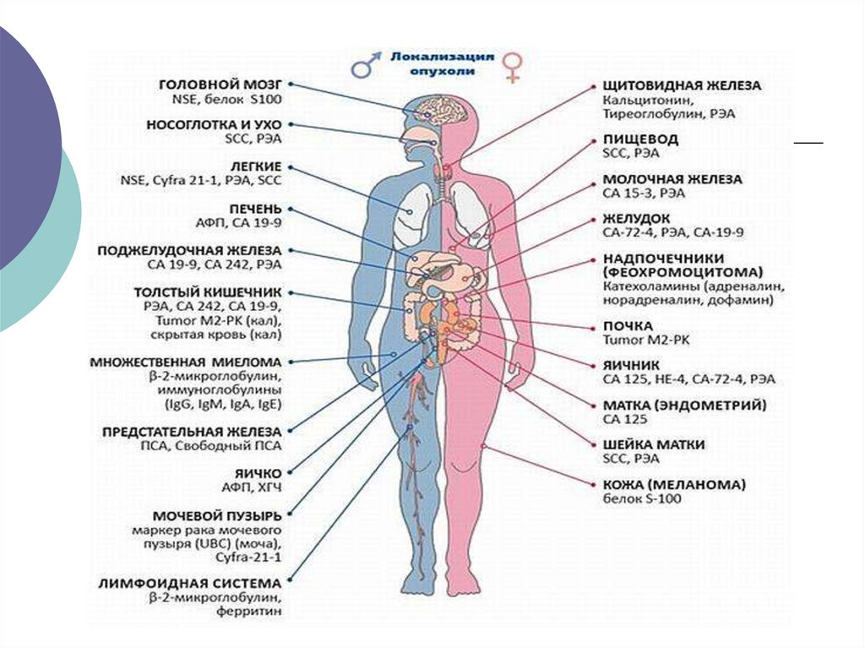

Slide 6
Лабораторна робота 9
ВИЗНАЧЕННЯ ФАКТОРА НЕКРОЗУ ПУХЛИН
Мета роботи – кількісно визначити вміст фактора некрозу пухлин (ФНП) у сироватці крові за допомогою імуноферментного аналізу.
Основні теоретичні відомості
Є два фактори некрозу пухлин: ФНПα та ФНПβ. ФНПα продукується здебільшого моноцитами-макрофагами, а ФНПβ – Т-лімфоцитами, стимульованими різноманітними антигенами та мітогенами. Фактори є глікопротеїнами з молекулярною масою 17,4 кД (ФНПα) – 20–25 кД (ФНПβ). Діють вони на один і той самий рецептор, викликаючи однакові ефекти, зокрема руйнують пухлинні та інфіковані вірусами і паразитами клітини з розвитком геморагічного некрозу тканин та загальної кахексії організму.
Ступінь їх активності неоднаковий. Більш виражена вона у ФНПα, що може бути пов’язано зі швидкістю його утворення. Так, у максимальній кількості він накопичується вже через 2–3 год після стимуляції антигенами, а ФНПβ – лише на 2–3 доби. За спектром клітин-мішеней та біологічними ефектами ФНП близькі до ІЛ-1 та ІЛ-6. Крім трансформованих клітин на них реагують майже всі клітини, що беруть участь у запальних процесах.

Slide 7
Зокрема, ФНП підсилюють експресію молекул, що сприяють адгезії на ендотелії, впливають на хемотаксис фагоцитів, обумовлюють синтез білків гострої фази запалення.
У розвитку імунної відповіді вони беруть участь як кофактори ростових цитокінів, індукуючи проліферацію В- та Т-лімфоцитів, підсилюють антитілоутворення, пригнічують гіперчутливість уповільненого типу, перешкоджають формуванню імунологічної толерантності.
Значний інтерес викликають дані про те, що ФНП беруть участь у формуванні лімфовузлів та пеєрових бляшок, а також у формуванні зародкових центрів під час імунної відповіді.
Обладнання, прилади та матеріали: імуноферментна тест-система: планшета полістиролова з імобілізованими мишачими моноклональними антитілами до людського ФНПα, біотин-кон’югат (анти-ФНПα поліклональні антитіла), концентрат промиваючого буферного розчину (фосфатно-сольовий буфер (ФСБ) з 1 % Твіну 20), стандартний зразок людського ФНПα, кон’югат стрептовідин-пероксидаза хрону, розчин субстрату (тетраметилбензидин), зупиняючий розчин (1 М ортофосфорна кислота), автоматичні мікропіпетки, пробірки, імуноферментний аналізатор або фотометр, зразки сироватки крові людини.

Slide 8
Підготовка реагентів
Перед постановкою дослідження набір витримують за кімнатної температури упродовж 30 хв.
1. Готують необхідну кількість промиваючого буферного розчину, для чого розводять його в 20 разів дистильованою водою.
При випаданні солі в осад концентрат необхідно нагріти за температури 30–40 °С до повного розчинення осаду. Приготований розчин використовують для розведення сироватки, кон’югату та промивання планшети. Отриманий розчин стабільний упродовж 30 діб за умови його зберігання за температури 2–25 °С.
2. За кількістю досліджуваних та стандартних зразків, а також зразка для порівняння визначити кількість стрипів, необхідних для аналізу. Кожен досліджуваний, стандартний зразок та зразок для порівняння тестують у двох повторах. Зайві стрипи на планшеті видаляють. У табл. наведено приклад розміщення зразків на стрипах планшети.
3. В окремих пробірках готують серійні розведення стандартного розчину людського ФНПα у промиваючому буферному розчині відповідно до табл.

Slide 10
4. Робочі розчини біотин-кон’югату та кон’югату стрептовідин-пероксидази готують за інструкцією виробника.
Проведення дослідження
1. В усі лунки наливають 100 мкл дистильованої води.
2. У відповідні лунки планшети додають 50 мкл досліджуваних зразків сироватки крові та відповідних розведень стандартних розчинів людського ФНПα у двох повторах. У лунки, позначені «зразок для порівняння», наливають 50 мкл дистильованої води.
3. В усі лунки додають 100 мкл біотин-кон’югату та 100 мкл кон’югату стрептовадин-пероксидази. Вміст лунок перемішують шляхом переміщення колоподібними рухами планшети на плоскій поверхні.
4. Планшету накривають кришкою або плівкою та інкубують за кімнатної температури упродовж 3 год, періодично струшуючи.
5. Відкривають планшету та видаляють вміст усіх лунок, струшуючи планшету над раковиною. Промивають планшету 6 разів, додаючи в усі лунки 400 мкл промиваючого буферного розчину. За допомогою фільтрувального паперу обережно з планшети видаляють надлишок буферного розчину.
6. В усі лунки додають 100 мкл розчину субстрату.
7. Планшету інкубують у захищеному від світла місці упродовж 10 хв.
8. В усі лунки додають 100 мкл зупиняючого розчину.
9. Не більше як через 5 хв вимірюють оптичну густину на імуноферментному аналізаторі або фотометрі за довжини хвилі 450 нм.

Slide 11
Обробка експериментальних даних
Підрахувати середнє з двох значень оптичної густини для кожного стандартного та досліджуваного зразків. Значення повторних вимірювань не повинні відрізнятися більше ніж на 20 %.
За отриманими даними побудувати калібрувальну криву залежності оптичної густини від концентрації ФПНα. Визначити концентрацію ФПНα у досліджуваних зразках сироватки крові.
Аналіз отриманих результатів
Вміст ФНПα порівнюють між собою та з даними нормального вмісту даного цитокіну в сироватці крові.
http://www.vitapol.com.ua/user_files/pdfs/uzdvk/344982314275011_11102009020712.pdf

Slide 12
Дякую за увагу!

